Slide 1
ניתוח דרישות לאחזקה חזויה
מרצה: ד"ר לאה גולדין
קורס: הנדסת דרישות
חברי הצוות: עדן שוורץ, בר זאדה, יובל איטח, טארק יאסין, חן שיריון

Slide 2
הגדרה - אחזקה חזויה
אחזקה חזויה (Predictive maintenance) היא שיטה המסייעת לקבוע את מצבם של מערכות או ציוד, על מנת לנבא מתי יהיה צורך בפעולות תחזוקה אשר ימנעו נזק או שבר בעתיד. הדבר מאפשר תזמון נוח ותכנון אפקטיבי של תחזוקה.
שיטה זו מבוססת על ניטור(monitoring) וחיזוי מצב המערכת באמצעות בדיקה, בחינה, הערכה והשוואה של יחידת ציוד ליכולת תפקוד נדרשת, תוך שימוש באמצעים טכנולוגיים מתקדמים, ניתוח הממצאים ומתן הנחיות בזמן אמת לטיפול בציוד, ומניעת התפתחות תקלות לנזק המחייב ביצוע אחזקת שבר.
רוב בדיקות התחזוקה חזויה מתבצעות בזמן אמת, ובכך מצמצמים את שיבוש הפעולות הרגילות של המערכת. ההחלטה לביצוע מתקבלת על-פי ניתוח סטטיסטי נאות ולפי אנליזה ותכנון מבוקר.

Slide 3

אחזקה חזויה - שאלות המחקר
כיצד לייעל ולשפר אמינות למערכות צבאיות על ידי אחזקה חזויה.
אין רכיבי ניטור במכונת הזרקה בזמן אמת.
כיצד לסייע למנהלי תשתיות לקבל החלטות בנוגע לתחזוקת תשתיות רכבת.
כיצד לגרום למערכות אוטומטיות להיות בעלות דיוק גבוה במכונת ייצור.
מאגרים בטיחות קריטיים במערכות בטיחות קריטיות.

Slide 4

אחזקה חזויה - טכניקות לפתרון
שימוש באחזקה חזויה על בסיס מידע על כשלים פיזיים.
ניתוח דפוסים של סדרות נתונים בזמן אמת תוך מעקב אחר תהליכים על ידי בינה מלאכותית.
פיתוח מודלים חזויים מבוססי למידת מכונה אשר ינבאו את הצורך בתחזוקת מערכות תשתית
יישום טכניקות למידת מכונה באמצעות עץ החלטות לחיזוי הדיוק של הפעלת מכונות ייצור.
אחזקה חזויה במאגרי בטיחות קריטיים ע”י למידת מכונה על בסיס מסדי נתונים.

Slide 5
אחזקה חזויה המבוססת מידע על מנגנוני כשלים פיזיים במערכות צבאיות קריטיותי
עדן

Slide 6
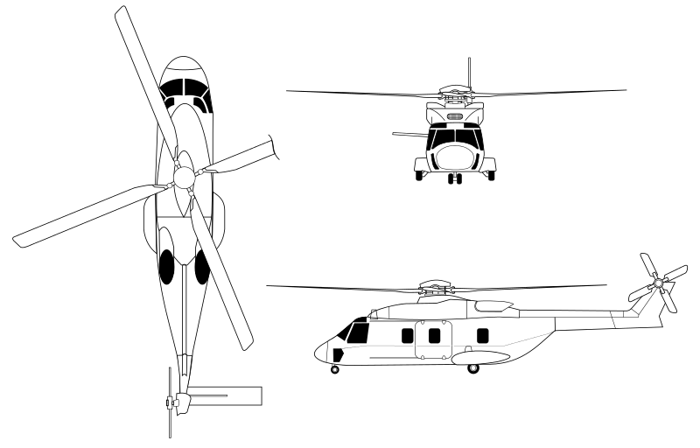
ניתוח מנגנוני כשלים פיזיים - הגדרת הבעיה
מערכות צבאיות פועלות לרוב בתנאים קיצוניים ומשתנים מאוד וחשיבות טיב ביצועיהן הינה מכרעת. כתוצאה מכך, בקושי ניתן לזהות שינויים בתחזוקה הנדרשת.
בשיטת התחזוקה המסורתית מערכות אלה כפופות לתפיסת תחזוקה מתודית בה שיטת האחזקה העיקרית מבוססת על מרווחי זמן קבועים. יתר על כן, מרווחים אלה לעיתים קרובות הינם שמרניים מאוד בגלל האופי של המערכות, שמניב תהליך תחזוקה לא יעיל למדי.
כמו כן, הגישה המסורתית בקביעת מרווחי תחזוקה מבוססת על ניסיון המסתמך על ניתוח סטטיסטי או סטוכסטי* של כישלונות.
ומכאן שנדרש לשפר את היעילות התפעולית של המערכות בעת ביצוע התחזוקה באופן דינמי יותר, כלומר על ידי התחשבות בשינויים בשימוש ובסביבת ההפעלה.
*סְטוֹכַסְטִי, או תהליך אקראי הוא תהליך שהתפתחותו תלויה בגורמים מקריים.

Slide 7
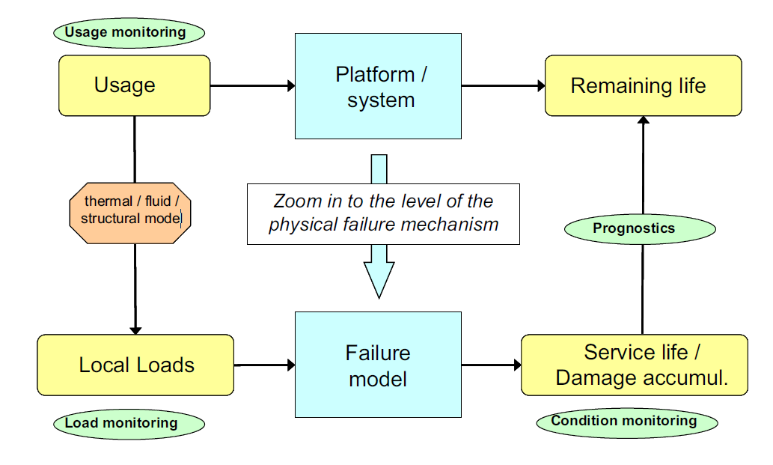
ניתוח מנגנוני כשלים פיזיים -טכניקה לפתרון
מימוש שיטת אחזקה חזויה באמצעות ניטור פרמטרים במערכת ותרגומם לעומס הפנימי המתאים.
איור זה מראה כי הקשר הכמותי בין השימוש במערכת ובין משך החיים הנותר לה ניתן להערכה רק אם לוקחים בחשבון את מנגנוני הכשל הפיזי העומדים בבסיסם.
איור 1 - הקשר בין שימוש, עומס וצריכה של מערכת או רכיב

Slide 8
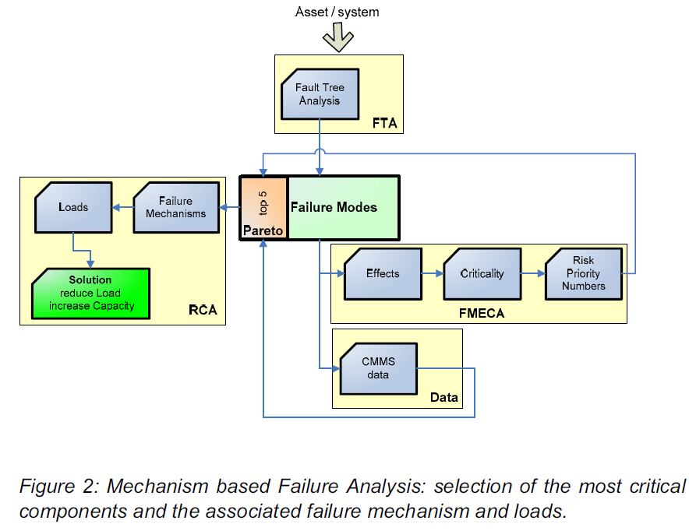
ניתוח מנגנוני כשלים פיזיים -הדגמת הטכניקה ע"ג מסוק NH-90
הדגמת הטכניקה על מסוק NH-90
בשלב ראשון יבוצע ניתוח כשלים מבוסס מנגנון: בחירת הרכיבים הקריטיים ביותר במערכת וניתוח מנגנון הכשל והעומסים הנלווים לו.
בשלב שני, ביצוע סקירה של כל מצבי הכשל האפשריים של המערכת באמצעות ניתוח עץ תקלות (FTA).
בשלב שלישי, מוחל הליך בחירה להשגת5 מצבי הכשל הקריטיים ביותר. הקריטיות יכולה לנבוע מבעיות בעלויות או מבעיות ביצועים וכיו"ב. במסגרת שלב זה מבוצע תהליך של ניתוח אפקטים וקריטיות (FMECA) במידה והכשלים אינם נתונים )מצב מורכז יותר מאשר כשלים שידועים/נתונים מראש).
לבסוף מתעדפים את הסיכונים (RPN) המתקבלים מהניתוח ובכך מגדירים את 5 מצבי הכשל המובילים (המשפיעים ביותר).

Slide 9
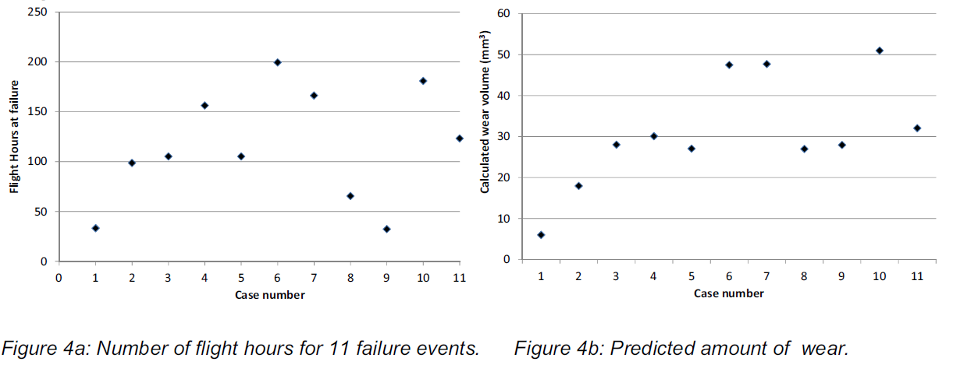
ניתוח מנגנוני כשלים פיזיים - הדגמת הטכניקה ע"ג מסוק NH-90
היעדר מגמתיות
ניתוח רשימת מצבי הכשל של המסוק כפי שהתקבל מה- CMMS (מערכת לניהול אחזקה) גילה שמצב הכשל המתמשך הוא דליפת שמן בבולמי הנחיתה, 11 כשלים בדליפת דלק ועוד.
באיור (4a) ניתן לראות שישנה שונות גדולה במרווחי הזמן: מספר שעות הטיסה בעת התקלה נע בין 33 ל 122 תקלות. היעדר ההתאמה מראה שמספר שעות הטיסה אינו פרמטר כשל רלוונטי.
לאחר מכן בוצע תהליך של ניתוח גורמי שורש, וזיהוי שחיקת חותם הגומי שגרם לזליגת דלק מתא הדלק הפנימי לסביבה. ניתוח מפורט של תהליך בלאי זה מגלה שהעומסים השולטים במקרה זה הם העומס הרגיל (Fn) המופעל על החותם והמרחק (s) שנסעו עם החותם.
לטובת השלמת הניתוח יחושב נפח השחיקה (V) על ידי חוק ארכארד לתהליכי שחיקה. באמצעות חישוב זה ייבנה אלגוריתם למימוש מנגנון אחזקה מתאים.
ניתוח זה מראה כי גישת אחזקה חזויה מבוססת על מנגנון כשלים פיזיים מאפשרת להתאים את פעילויות התחזוקה לפרופיל השימוש הספציפי של כל מערכת!
מגמה איכותית

Slide 10
גישת תחזוקת ניבוי המבוססת על ניטור פרמטרים פנימי בזמן אמת
יובל

Slide 11
הגדרת הבעיה
מכיוון שיצרני מערכות רוצים להיות תחרותיים בשוק המשתנה באופן דינמי, הם משקיעים מאמצים רבים כדי להגביר את היעילות של מערכות הייצור. התחרותיות של מערכות הייצור מושפעות מתהליכי התחזוקה שלהן, כמו גם מתכנון ותפעול תחזוקה.
הבעיה העיקרית היא שיותר מ-30% מעלויות האחזקה נגרמות ע"י לוחות זמנים של תחזוקה שלא הועברו, מה שמוביל לעלויות ייצור מיותרות. לכן, יצרנים מעוניינים בתזמון תחזוקה מדויק כדי לשמור על פעולה חלקה ולמנוע עצירות בלתי צפויות.
במכונות הזרקה קיים קושי לנטר את מצבו של הציוד בזמן אמת.

Slide 12
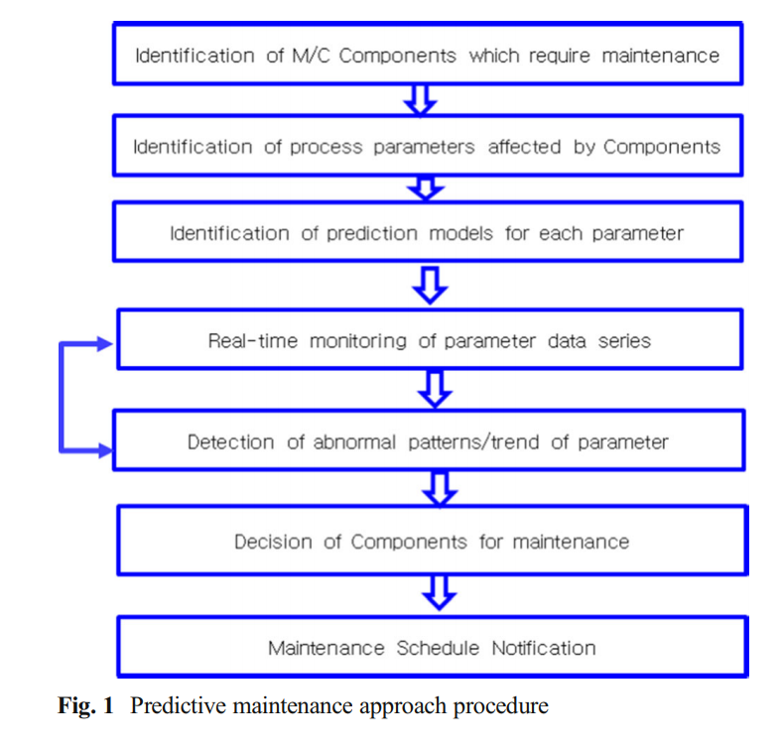
טכניקה לפתרון

Slide 13
טכניקה לפתרון
הטכניקה כוללת מספר שלבים:
1+2. זיהוי רכיבי מכונה או ציוד של מכונות הזרקה הדורשות תחזוקה, וכן זיהוי פרמטרים של תהליך הזרקה, אשר עשויים להיות מושפעים מתפקוד לקוי של הרכיבים.
3. ניתוח רגרסיה(1) המתבצע לבחירת פרמטרי התהליך המשפיעים באופן משמעותי ודורשים מידת תשומת לב גבוהה. על ידי ניתוח הדפוסים של סדרות נתונים בפיקוח בזמן אמת של פרמטרי תהליכים, אנו יכולים לאבחן את מצב הרכיבים והציוד.
4. מודליh ניבוי סטטיסטיים עבור פרמטרי התהליך מפותחים בכדי ליישם טכניקות ניתוח סטטיסטי על סדרת הפרמטרים המפוקחת על מנת לזהות מגמות חריגות.
5. כאשר נמצאות מגמות או דפוסים חריגים המבוססים על טכניקות בקרת תהליכים סטטיסטיים, מידע על תחזוקה עבור רכיבים או ציוד נלווים נמסר לעובדי התחזוקה.
6. מערכת אב-טיפוס פותחה על מנת להראות כדאיות בסביבת מעבדה ובוצע ניסוי לאימות הגישה המוצעת.
(1)ניתוח רגרסיה הוא שם כולל למשפחה של מודלים סטטיסטיים להערכת הקשרים בין משתנים

Slide 14
הדגמת הטכניקה
נניח ונרצה להציע גישה המבוססת על תחזית ניבוי מבוססת פרמטר על מכונות הזרקה של קווי ייצור של עדשות מצלמת טלפון. הליך החיזוי קובע את נקודת זמן התחזוקה עבור רכיבים או ציוד באמצעות ניתוח סדרות נתונים בזמן אמת של פרמטרי התהליך.
נעבוד לפי השלבים המוצעים במאמר:
ראשית,נזהה את הרכיבים או הציוד של מכונת ההזרקה הזקוקים לתשומת לב גבוהה ואת הפרמטרים הקשורים לתהליך ההזרקה שלהם המושפעים מרכיבי מכונה או מכשור ונגזור יחסי השפעה על התהליך.
נזהה את הפרמטרים המשפיעים באופן משמעותי על איכות מוצרי ההזרקה. בהדגמה זו נבחר בדיוק הצורה של העדשה כאינדיקטור, ותהליך איכות הפרמטרים כמשתנים בלתי תלויים. ע"י ניתוח נבחר את ערכת הפרמטרים שמאפיינת משמעותית את הפגיעה במשתנה, כלומר בדיוק הצורה האספרית של העדשה. המשמעות היא שנוכל לחזות בעקיפין האם חלק מהרכיבים או הציוד אינם תקינים ונוכל לנטר בזמן אמת פרמטרים משמעותיים בתהליך.
נפתח מודלים של סדרות זמן סטטיסטיות כדי לחזות "טריות" של כל פרמטר ולהחליט על נקודת זמן התחזוקה שלו )בו מתגלים דפוסים או מגמות חריגות).

Slide 15
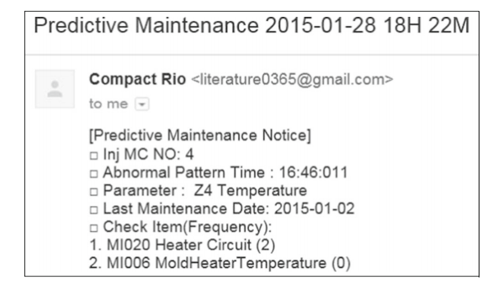
הדגמת הטכניקה - המשך
4. נגזור מודלים של חיזוי לפרמטרים משמעותיים של התהליך. נשתמש בסדרות נתונים מפוקחות בזמן אמת של פרמטרי תהליכים עבור מודל החיזוי - יש לבצע פיקוח על סדרת הנתונים בזמן אמת של פרמטרי התהליך והערכתם. ובאמצעות כללים המשמשים בטכניקות בקרת תהליכים סטטיסטיים נזהה דפוסים או מגמות חריגות.
5. כאשר התגלו דפוסים או מגמות חריגות של פרמטרים, המרכיבים או הציוד של הפרמטר קשורים בהתייחס למאגר עץ התקלות - עובדי התחזוקה קיבלו הודעה. נתוני עץ התקלות הוא בסיס שיכול לקשר את הפרמטרים לציוד או להרכב וכך אנו יכולים לזהות את ציוד היעד הסביר ביותר.
דוגמא להודעה שעובדי התחזוקה מקבלים

Slide 16
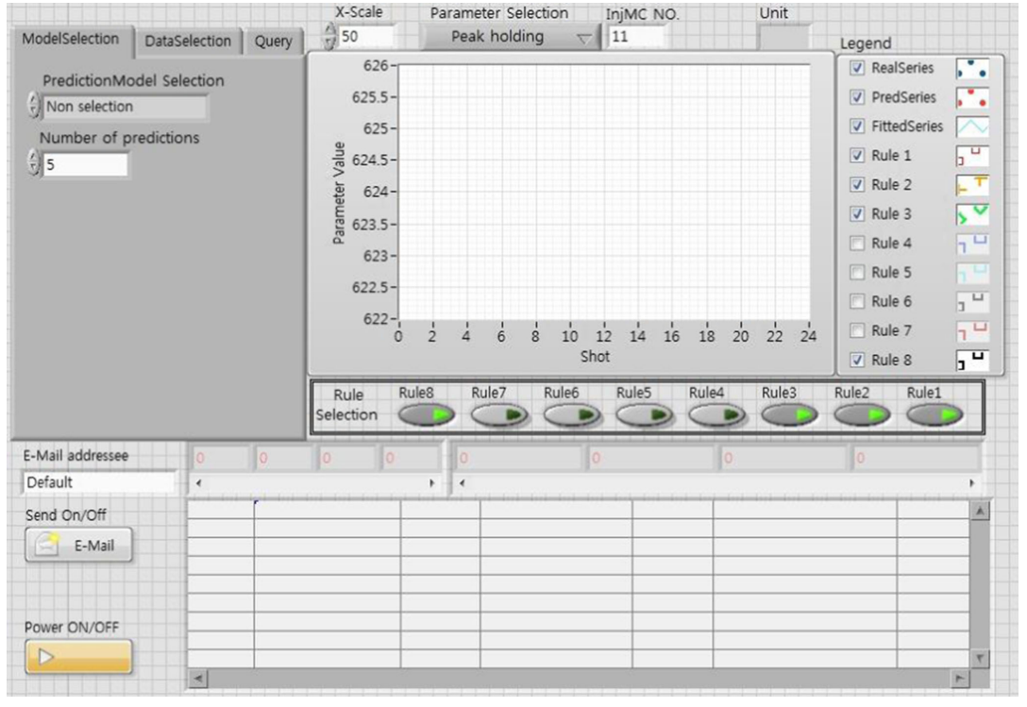
הדגמת הטכניקה - המשך
6. פותחה מערכת אב-טיפוס כדי להראות רכיב כדאיות שעליו לבצע פעולות תחזוקה לפני שמתרחשת תקלה קשה.
דוגמא למערכת אב טיפוס
בצד שמאל למעלה מופיע תפריט בחירת מודל החיזוי הסטטיסטי.
באיזור תיבת הרשימה התחתונה נרשם מידע על מצב חריגות כגון: מספר, זמן, פרמטרי מידע תחזוקתי וכו' כאשר הם מתגלים.

Slide 17
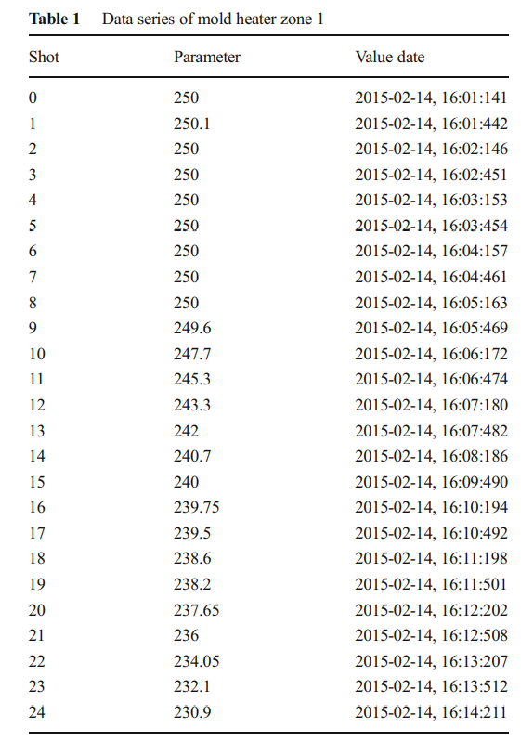
הדגמת הטכניקה - המשך
באיור מתוארת סדרת נתונים של אזור חם
בעמודה הימנית נכתב התאריך באחרון בו נבדק
בעמודה האמצעית הפרמטר (כלומר התוצאה מתוך האבחנה(

Slide 18
פיתוח מודלים מבוססי למידת מכונה אשר עוזרים למנהלי תשתית לקבל החלטות באשר לתחזוקת מערכת הרכבות
פיתוח מודלים מבוססי למידת מכונה אשר עוזרים למנהלי תשתית לקבל החלטות באשר לתחזוקת מערכת הרכבות
חן
חן

Slide 19
הגדרת הבעיה
הרכבת היא כלי התחבורה השני הכי שצומח במהירות וכל שנה מתפתח ב1.5%. הרכבות עמוסות יותר ודורשות תחזוקה שוטפת. מנהלי התשתית צריכים לקבל החלטות על תחזוקת המערכת ופתרון הבעיות, תוך כדי עמידה ביעדים, עלות אופטימלית והשארת הרשת זמינה. באופן מסורתי, אופן קבלת ההחלטות על תחזוקת המערכת נובע מפסקי דין של מומחים אשר מצאו כשלים במערכת וכתוצאה מכך זה מוביל זמני טיפול ארוכים יותר של המערכות, עלויות גבוהות של טיפולים, עומסים על הרשתות שנותרו בפעילות ופגיעה במשתמשי הרכבת.

Slide 20
טכניקה לפתרון
הפתרון המוצע במאמר הוא פיתוח מודלים מבוססי למידת מכונה(ml) אשר ינבאו את תחזוקת מערכת הרכבות וכולל בתוכו כמה שלבים-
•רישום נתוני עבר ומידע עדכני אודות הרכיבים הכולל בתוכו מעבר ויזואלי של מומחים
•בדיקת היסטוריית תחזוקה של אותם רכיבים
•מעבר על הזמנות עבודה של אותם רכיבים
•ניקוי נתונים בסיסי (תחזוקת קוד)

Slide 21
טכניקה לפתרון
•שימוש באלגוריתמים מבוססי עצים כגון עץ החלטה (decision tree), יער אקראי random forest, עץ שהועבר לשיפוע (Gradient boosted tree) שתפקידם יהיה לניתוח נתונים שנאספו- אלגוריתמי למידת מכונה
•פיתוח שיטות סיווג מבוססי אלגוריתמים אשר מתבססים על המידע שנאסף אודות אותם רכיבים או מערכות. שיטות סיווג אלה יקלו את מנהלי העבודה או מנהלי התשתית בכל הנוגע לקבלת החלטות התחזוקה של הרכיב או המערכת

Slide 22
הגדרת מושגים
•עץ החלטה - הוא מודל חיזוי בתחומי הסטטיסטיקה, כריית נתונים והלמידה החישובית המספק מיפוי בין תצפיות לערכים המתאימים עבורן. עץ החלטה יכול לשמש כמודל חיזוי, הממפה תצפיות על פריט ויוצר מסקנות על ערך היעד של הפריט
•יער אקראי- יער אקראי מורכב מעצי החלטה. העצים נוצרים לרוב על ידי דגימה מתוך המאפיינים או מתוך התצפיות כל אחד מהעצים נותן תוצאה לא-אופטימאלית אך באופן כללי, על פי רוב החיזוי בדרך זו משתפר.
gradient boosted tree • - טכניקת למידת מכונה שרעיונה המרכזי הוא לדגום מחדש את העצים החלשים ולבנות מחדש מדגמים חדשים לאותם עצים שהיה קשה להעריך אותם ממוקדם

Slide 23
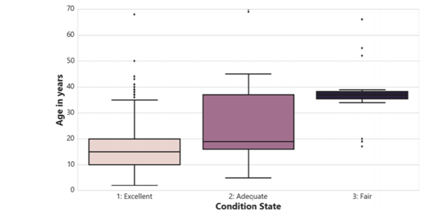
הדגמת הטכניקה
מתגי הרכבת הם אחד המרכיבים הקריטיים ביותר ברשת הרכבות בשל השימוש האינטנסיבי שלהם ואורך חייהם הוא הקצר ביותר ברכבת.
איסוף נתונים-
במאמר עשו שימוש בארבעה מקורות נתונים שונים
מקור הנתונים מסופק:
1. רישום מידע של 802 מתגים המהווים תכונות כמו מיקום פונקציונלי, שנת התקנה, כיוון,סוג אובייקט ופרטים טכניים.
בטבלה ניתן לראות את התפלגות הגילאים של המתגים ואת מצבם

Slide 24
הדגמת הטכניקה
2. נתוני מצב מספקים את המידע העדכני ביותר לגבי מצב המתגים. מצב המצב של מתג נקבע על ידי בדיקה חזותית, כאשר נעשה שימוש בכרטיס ציון כדי לדרג את מצב המתג.
3. היסטוריה של אותם מתגים משנים 2011- 2017
4. הזמנות עבודה שהיו בעבר
שלב 2 - מעבר על הנתונים-
במחקר ביטלו את כל התכונות הכפולות כגון שנת ייצור, מזהים ייחודיים, קואורדינטות גיאוגרפיות של מתגים וכל תכונות שאינן תורמות ישירות לתהליך קבלת החלטות. התכונות שנבחרו כוללות בעיקר הבעיה שזוהתה, גיל המתג מיקום במערכת ועוד.
**מקורות נתונים, מאפשרים למנהל להסתכל על אירועים קודמים ולהחליט לגביי צורך התחזוקה, סוג פעילות התחזוקה או הסטטוס של גורם התחזוקה

Slide 25
הדגמת הטכניקה
שימוש באלגוריתמי עצים לניתוח הנתונים ופיתוח מודלי חיזוי-
אחרי ניקוי הנתונים של המתגים החוקרים במאמר פיתחו שלושה מודלים כאשר כל אחד מהם התבסס על אלגוריתם שונה. הראשון התבסס על אלגוריתם שונה מבין השלושה המוזכרים לעיל. כל מודל פותח באופן עצמאי וכל אחד מהמודלים השתמש בנתונים משלו. המודלים התבססו על 6 תכונות של המתגים כגון גיל, בעיות עבר, מיקום במערכת ועוד. המודלים התבססו על נתונים היסטוריים.
המודלים יוכלו לחזות את הצורך בתחזוקה, סוג פעילות התחזוקה ומצב גורם התחזוקה ובעצם אם צריך לבצע תחזוקה. מהתוצאות ניתן להבין כי כל המודלים היו בדיוק של למעלה מ80 אחוז (שקופית הבאה יש את הטבלה) באשר לניבוי התחזוקה.

Slide 26
הדגמת הטכניקה- ניתוח התוצאות-
כל המודלים היו בדיוק של למעלה מ80 אחוז כאשר המודל השלישי שהתבסס על אלגוריתם של
Gradient Boosted Tree (GBT) היה ברמת הדיוק הגבוהה ביותר של 86 אחוז
שיעור השגיאה של שלושת המודלים היה בכ-15 אחוז
מדד הדיוק ורגישות המודל f-score)) של שלושת המודלים מעל 85 אחוז

Slide 27
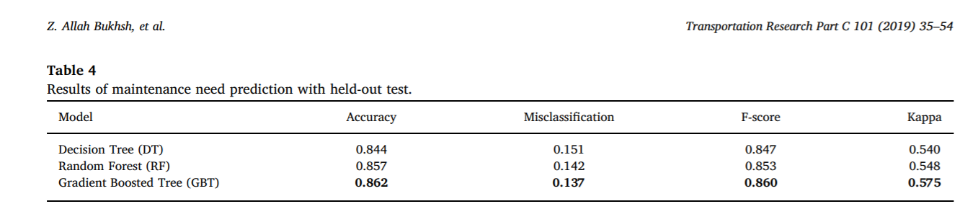
הדגמת הטכניקה

Slide 28
מערכות אוטומטיות
בעלות דיוק גבוה במכונת ייצור
טארק

Slide 29
הגדרת הבעיה
הבעיה העיקרית שאנחנו מכוונים היא להתגבר על היעדר מערכת אוטומציה שיכולה לתת קצב דיוק של מכונת הייצור בזמן נתון. גם הפרמטרים החשובים של מד האנרגיה הנדרשים להכנת דוח הספק במערכת אוטומציה לטיפול בבעיות הייצור, במרווח זמן נתון, לא תועדו.
במפעל של יצור סכורה רצו לשבר את מערכת אוטומציה כך שיכלו המהנדסים לדעת מראש תמונת מצב עתידית על כל מכונה כך שידעו מתי תקרוס או מה רמת הדיוק של כל מכונה בכל רמת עומס וזמן נתון .

Slide 30

למידת מכונה - עץ החלטות
הוא מודל חיזוי שמאפשר למשתמש להגדיר פרמטר או רשימת פרמטרים כך ש העץ מתחיל להתפצל בכל צומת לפי הערכים של הפרמטרים המתאמים לצומת המסוימת כך שהוא עושה בכל צומת מבחן בדיקה לערכים ואז הוא מחליט בכמה אחוזים הוא יצלח או יכשל בכל צומת.

Slide 31
פתרון הבעיה
בשימוש בטכניקה עץ החלטות ולמידת מכונה הצליחו לבנות מערכת כך שהיא תוכל להתחבר לכל מערכת אוטומציה של מפעלי יצור כלשהם.

Slide 32
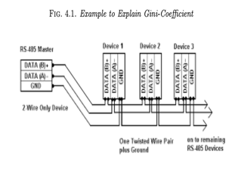
מימוש הפתרון
נגדיר מכונה כמכונת ראשית (master)
נשים מתאים שיכול להמיר המטחים לערכים מספרים(0-1) (תראו תמונה בתמונה)
נחבר את כל המכונות במערכת למכונה הראשית.
ממשים עץ ההחלטות כך שהפרמטר של ההחלטה הוא הערך שהמתאים (2) (עץ מפסיק להתפצל שיגיע לערך 0)
שמירת ה output של כל מכונה בבסיס נתונים

Slide 33
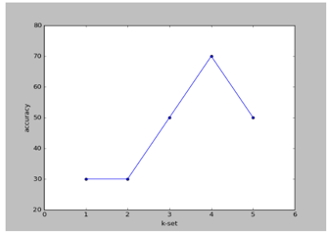
הצגה של התוצאות
Accuracy דיוק של המכונה יצור
K-set גודל העומס בעבודה
אפשר לראות בגרף שהדיוק של המכונה גדל עם גדול של
עומס בעבודה ואפשר לראות שסי הדיוק היה בנקודת הקריסה
של המכונה

Slide 34
אחזקה חזויה במאגרי בטיחות קריטיים ע”י למידת מכונה על בסיס מסדי נתונים
בר

Slide 35

הגדרת הבעיה
הערכת סיכונים במערכות קריטיות לבטיחות היא תחום בעייתי חזק אשר ראה תשומת לב חוזרת בעשורים האחרונים.
מערכות קריטיות לבטיחות כגון תחבורה ימית, נתקלים באירועים לא רצויים בצורות של שריפות, פיצוצים, התנגשויות, אליזציות, הארקה או נפגעי כוח אדם.
אירועים של כשלים בציוד או טעות אנוש , לעתים קרובות אירועים לא רצויים אלה קשורים למיקום ספציפי או גיאוגרפי, כמו במבצע מסוים, נמל, אזור או במדינה מסוימת. ניתן להעריך את הסיכון ברמת הפלטפורמה למשל כלי שייט או מזל"ט, מערכת )תחבורה ימית) או תת מערכת )נתיב מים מסוים), תוך בחינת הגורמים המובילים או מגדילים את הסיכון, כך שמקבלי ההחלטות יוכלו לזהות לאילו פלטפורמות, מערכות או תת מערכות יש סיכונים גבוהים יותר לתאונות או אירועים, ולכן ירוויחו יותר מפעילות מניעה או אמצעי להפחתת סיכונים.
בכל יום מתקבלות תחזיות על סיכוני נתיבי המים (waterways) השונים. אך בכל שעה ביום, סיכון נתיבי המים משתנה בין אדום (גבוה) צהוב (בינוני) וירוק (נמוך).

Slide 36
טכניקה לפתרון
ניתוח סיכונים עבור משמר החופים האמריקני- מאמר זה מתאר יכולת בניתוח ניבוי סיכונים שפותחה במטרה לספק תמיכה בזמן אמת בהחלטות וניתוח סיכונים באמצעות מסדי נתונים ושליטה עצמית של המערכת(machine learning) על מנת לסייע למשמר החופים בהשגת יעדי המשימות שלהם.
יכולת סיפוק מידע טרם האירוע או בזמן אמת לקפטן \ מפקח משמר החופים ומקבלי ההחלטות בנמל יתרמו רבות למערך הבטיחות ויוכלו למנוע תאונות ואירועים רבים.
ההתקדמות במודל התאונות וההסתברויות בשיטות ניתוח הנתונים מציעות פוטנציאל לחזות דרך אירועים ותאונות הולך וגובר באמצעות מאגרים גדולים של נתונים נגישים וכלים אנליטיים מתוחכמים,גישות למידת מכונה היברידיות, מינוף למידת מכונה וכריית טקסטים.

Slide 37
הדגמת הטכניקה
הפרוייקט התמקד בנהר המיסיסיפי התחתון ובנמל ניו אורלינס וסיפק סקירה יום-יומית של הסיכונים.
המערכת סיפקה הדמיה של זרמי נתונים משולבים וניתוח נתונים הנתמכים ע"י ממשקי תכנות יישומים מבוססי אינטרנט (APZ) בזמן אמת.
במהלך הפרוייקט ניתוח סיכוני הנתונים של משמר החופים , נדרש מאמץ משמעותי בכדדי לזהות, לטפל, ולתקן שגיאות או אי התאמות, עדכון ותחזוקה באמצעות גישות אוטומטיות חכמות יותר -(machine learning).

Slide 38
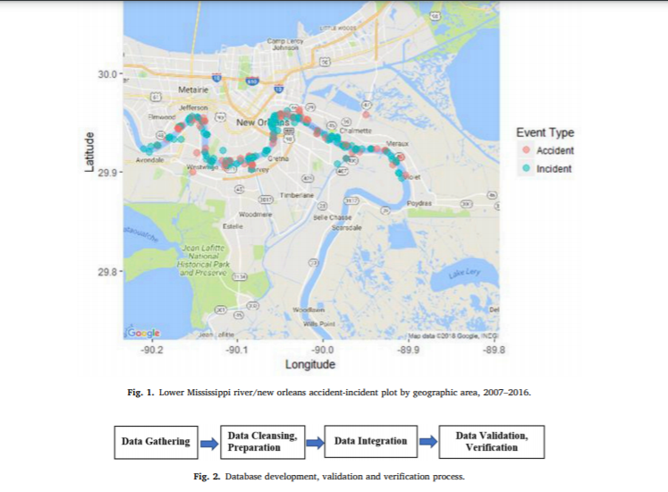
הדגמת הטכניקה - המשך
הטכניקה מומשה בנהר מסיספי ע"פ השלבים הבאים:
שלב א: ניתוח/ מידול סיכונים
התנגשות בין כלי שיט
פיצוץ / אש
התהפכות/ שקיעה
כשל בציוד
תקלות חשמל
פגיעות בהיגוי כלי שיט

Slide 39
הדגמת הטכניקה - המשך
שלב ב : תהליך פיתוח ואימות של מסדי נתונים:
איסוף מידע -תדירות התקלות, נזק שנגרם, מזג אוויר
הכנה לניקוי נתונים -סינון ואבחנה לפי רלוונטיות ומיקוד בכלי שיט תדירים
שילוב נתונים- לדוגמה:הצלבה בין סוגי כלי שיט לשעות פעילות
אימות נתונים -מעקב אחר הכשלים לאורך זמן וטיוב הנתונים במסד הנתונים

Slide 40
הדגמת הטכניקה - המשך
שלב ג: מימוש אלגוריתם לניבוי הכשלים והתקלות
המימוש יתבצע על סמך מסד הנתונים ויתריע מראש על סיכונים ודרכי אחזקה למניעת התקלות בזמן אמת .
בהדגמת הטכניקה בנהר מסיסיפי האלגוריתם שמימשנו באמצעות למידת מכונה מנע התנגשויות בין כלי שיט בזמן אמת ,מנעה כניסה למסלולים מסוכנים )כגון :מערבולת(ועוד.
לדוגמה: ב16 לינואר2006 ספינת משא MARIBELLA תוכננה לעבור דרך מסלול מסויים אשר נוצרו בו מערבולות במזג אוויר מסויימת האלגוריתם התריע מראש על סכנה ומצא מסלול חלופי.
לסיכום:באמצעות שימוש בטכניקת למידת מכונה על סמך בסיס נתונים ניתן לחזות ולתקן בזמן אמת תקלות וסיכונים אשר מצילים חיי אדם ציוד ומבצעים רבים.

Slide 41
אפיון המסמך - SRS

Slide 42




מסמך אפיון SRS - ניתוח הדרישות
3.3 ממשק תוכנה:
מאגרי נתונים, שפות תוכנה (כמו Python) למימוש אלגוריתמים של למידת מכונה (ML).
3.1 ממשק משתמש:
עובדי מפעל, טכנאים, מנהלי רשת, מהנדסים, מנהלי תשתית, מפקחי משמר החופים, אנשי תפ"י.
3.4 ממשק תקשורת:
קשר רציף בין אנשי התמיכה עם המערכות השונות בנוגע לטיפול בתקלות.
הודעות יזומות על תרחישים עתידיים ופעולות אחזקה.
3.2 ממשק חומרה:
מחשבים, שרתים (מסדי נתונים),
רישות חיישנים, Streamers/

Slide 43
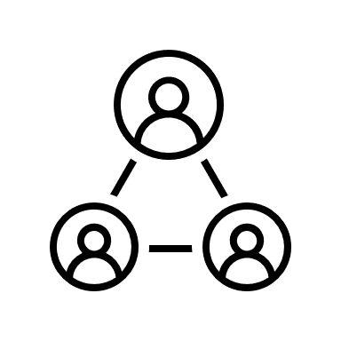
מסמך אפיון SRS – תכונות המערכת
3.6.1 פונקציונליות. מה התוכנה אמורה לעשות?
התוכנה מממשת אלגוריתמים באמצעות למידת מכונה המבוססים על מסדי נתונים ואיסוף מידע לאורך זמן.
3.6.2 ממשקים חיצוניים. כיצד מתקשרת התוכנה עם אנשים?
התוכנה צריכה להיות מוזנת בשוטף על ידי אנשי האחזקה או על ידי חיישנים\הקלטות תלוי מערכת - הזנה ידנית או הזנה אוטומטית.
התוכנה תצטרך לספק נתונים אחזקתיים למשתמשי הקצה לגבי תרחישים עתידיים ומנגנוני האחזקה הנדרשים.
3.6.3 ביצועים. מה המהירות, הזמינות, זמן התגובה, זמן ההתאוששות של פונקציות תוכנה שונות?
הזמינות והביצועים צריכים להיות מותאמים לקריטיות המערכת.
עבור סיכונים קריטיים המערכת תספק באופן יזום התראות על תקלות עתידיות באופן שוטף.
3.6.4 תכונות. מהם שיקולי הניידות, התקינות, התחזוקה, האבטחה וכו'?
המערכות לא בהכרח צריכות להיות ניידות מכיוון שהן מותאמות באופן ספציפי לדרישות המערכת והמקום בו הן נמצאות.
התחזוקה צריכה להיות באופן שוטף על מנת לשמור על מגמתיות תקינה של מנגנוני האחזקה וטיפול בכשלים.

Slide 44
3.7.1.1 דרישות ביצועים
התאמה לאופי המערכת (מערכת ניידת, מערכת בטיחותית, מערכת קריטית\צבאית)
התראה על כשלים ברכיבי המערכת לפני היווצרותם.
3.7.1.2 דרישות אילוצים
כלל הנתונים צריכים להיות מוזרמים באופן אוטומטי ומיידי למסדי הנתונים על מנת שיילקחו בחשבון באלגוריתמים.
3.7.1.3 דרישות נוספות
אנשי אחזקה לטיפול במניעת התקלות
איסוףDATA לאורך זמן

Slide 45

השוואה בין הטכניקות (1/2)
גבוה 1 2 3 4 5נמוך
אחזקה חזויה במאגרי בטיחות קריטיים ע”י למידת מכונה על בסיס מסדי נתונים | למידת מכונה באמצעות עץ החלטות לחיזוי הדיוק של הפעלת מכונות ייצור | פיתוח מודלים מבוססי למידת מכונה (ML) אשר ינבאו את תחזוקת מערכת הרכבות | ניתוח דפוסים של סדרות נתונים בזמן אמת תוך מעקב אחר תהליכים על ידי בינה מלאכותית | ניתוח מנגנוני כשלים פיזיים | טכניקות קריטריונים
איסוף של נתונים רבים ותחזיות רבות שמשתנות בין ימים, חודשים, שנים, עונות ומזג אוויר כל אלו פרמטרים משתנים על מנת לקבל החלטה הרבה הצלבות נתונים (3) | נדרש לאסוף נתונים לאורך זמן, עלול להיות אי דיוק בהתחלה. (2) | המודלים מתבססים גם על נתונים היסטוריים של תחזוקת מערכת מסוימת לכן במערכות חדשות לא יהיה ניתן להשתמש במודלים המתוארים במאמר (3) | תמיד עלולות להיות התראות שווא, כלומר שהמכונה תקינה והרכיבים לא "התיישנו" אלא באג במערכת (2) | הכרת מנגנונים פיזיים של המערכת, )עומסים, לחצים, טמפרטורות וכו ( מחייבים היכרות של המפרטים הטכניים עבור כל רכיב במערכת. בהיעדר מידע שכזה, יש צורך בתהליך של Reverse Engineering (הנדסה לאחור) וזה עלול להיות מורכב מאוד. (2) | קושי ביישום הטכניקה
עלות נמוכה של מאגרי נתונים אך העלות הגבוה היא של תכנון נכון של הדרך בה הם נשמרים ותכנון שליפת הנתונים להפקת דו"חות בעלי משמעות (4) | עלות נמוכה של מאגרי נתונים, אך המטעין עלול להקפיץ את המחיר (2) | עלות מינימלית, השימוש הוא בשפת פייתון אשר קיימת בשפה זו ספרייה של למידת מכונה. פיתוח מודל אשר מבוסס למידת מכונה דורש מעט פעולות הכנה. (4) | עלות מינימלית בחיישנים אשר מעידים על מצב הרכיבים. בנוסף, טכניקה זו חוסכת עלויות ומשאבים ע"י זיהוי התקלות בזמן אמת. (5) | עלות הטכניקה עלולה להיות גבוהה, בשל כמות הניסויים שנדרש לעשות ע"מ לנתח באופן מיטבי את תדירות הכשלים וכו'. הניסויים צריכים לכלול תנאי עומס שונים, סביבה, וזמן. (1) | עלות
הטכניקה מניבה תוצאות מדוייקות ברוב המקרים (5) | הטכניקה מניבה תוצאות מיטביות בתחום האחזקה חזויה. (5) | יעילות של מעל 80 אחוז בשלושת המודלים שפותחו המתוארים במאמר (5) | הטכניקה פועלת אך לא על כל המכונות )לדוגמא במכונות הזרקה נשתמש בטכניקה אחרת המבוססת על טכניקה זו) כמו כן, במקומות בהם אין תמיכה מקיפה לטכניקה זו יהיה קשה ליישם אותה. (2) | ניתוח התוצאות לרוב יביא להסקת מסקנות חד משמעיות שניתן "להישען" עליהן בבניית אלגוריתמים המצביעים בדיוק גבוה על כשלים שעתידים לקרות. (1) | ניתוח תוצאות

Slide 46
השוואה בין הטכניקות (1/2)
גבוה 1 2 3 4 5 נמוך
אחזקה חזויה במאגרי בטיחות קריטיים ע”י למידת מכונה על בסיס מסדי נתונים | למידת מכונה באמצעות עץ החלטות לחיזוי הדיוק של הפעלת מכונות ייצור | פיתוח מודלים מבוססי למידת מכונה (ML) אשר ינבאו את תחזוקת מערכת הרכבות | ניתוח דפוסים של סדרות נתונים בזמן אמת תוך מעקב אחר תהליכים על ידי בינה מלאכותית | ניתוח מנגנוני כשלים פיזיים | טכניקות קריטריונים
התועלת בטכניקה זו היא מירבית שכן קבלת התוצאות מדוייקות וכן יכולות למנוע נזקים ופגיעה בנפש ובציוד ע"י חיזוי הנתונים במאגרי מים. | התועלת בטכניקה זו היא שמאפשרת למהנדסים במפעל לדעת מראש עד כמה אפשר להעמיס עבודה על כל מכונה (5) | יעילות של מעל 80 אחוז בשלושת המודלים שפותחו המתוארים במאמר. יעילות המודלים תלויה בכמות המידע ההיסטורי אשר קיים אודות אותה מערכת (5) | על- ידי הידיעה איזה ציוד או רכיבים זקוק לתחזוקה ניתן לתכנן את עבודת התחזוקה באופן טוב יותר ומה שהיה נחשב כעצירה לא מתוכננת של המכונה והפסקת העבודה יהפוך לעצירות קצרות ויחסוך משאבים וכסף. (5) | היתרונות המרכזיים של הכניקה הינם יכולות ניתוח גבוהות ומדוייקות וכמובן יצירת מנגנוני אחזקה משתלמים, כלומר - אחזקה שתואמת את הצורך ואינה מסתמכת על מרווחי זמן קבועים - חוסכת משמעותית כ"א ומשאבים, וכן שומרת על רכיבי המערכת לאורך זמן. (1) | תועלת
טכניקה זו לוקח זמן לממש מכיוון שהכל מתבסס על איסוף נתונים. כמה שיהיו יותר נתונים עם חלוף הזמן ככה המערכת תלמד את עצמה ואת מירב המצבים שיכולים לקרות (במקרה שלנו במאגרי מים) | לא לוקח הרבה זמן לממש הטכניקה אבל הטכניקה הזו היא תהיה יותר מדויקת עם הזמן (3) | זמן יישום הטכניקה הוא לא רב אולם ככל שיהיה יותר מידע היסטורי אודות אותה מערכת ככה המודלים יהיו יותר יעילים ומדויקים (4) | לוקח זמן רב על מנת ליישם את הטכניקה. זאת מכיוון שצריך זמן על מנת לאסוף את הנתונים שיעידו על "טריות" הרכיבים. (1) | קיימת משמעות רבה לאיסוף הנתונים ואיסוף רב דורש זמן בשביל לאתר מגמות איכותיות. כמות ה-DATA שתיקלח בחשבון - תדייק את איתור המגמות הרלוונטיות בצורה איכותית. (3) | זמן פיתוח ויישום הטכניקה

Slide 47
מסקנות מהשוואת הטכניקות (1/2)
אחזקה חזויה במאגרי בטיחות קריטיים ע”י למידת מכונה על בסיס מסדי נתונים | למידת מכונה באמצעות עץ החלטות לחיזוי הדיוק של הפעלת מכונות ייצור | פיתוח מודלים מבוססי למידת מכונה (ML) אשר ינבאו את תחזוקת מערכת הרכבות | ניתוח דפוסים של סדרות נתונים בזמן אמת תוך מעקב אחר תהליכים על ידי בינה מלאכותית | ניתוח מנגנוני כשלים פיזיים | בעיה\מאמר
בניית מסד נתונים מקיף המכיל היסטוריה רחבה על התנהגויות המערכת, ישפר את אמינות ויציבות המערכת עם הזמן ולכן טכניקה זו עונה על בעיית האמינות. | עץ החלטות לא בהכרח יהיה גמיש ודינמי לשינויים במערכת ולכן עלול להיווצר פער באמינות המערכת במימוש טכניקה זו. | בניית אלגורותמים באמצעות למידת מכונה יתרמו להעלאת האמינות של המערכת. | יצירת דפוסים איכותיים ומגמות מדוייקות אכן תורמים לבעיית האמינות. | ניתוח כשלים ברמה הפיזית וברזולוציה הגבוהה ביותר )רמת רכיב במערכת( נותנת מענה מספק בהקשר אמינות המערכת. | יצירת מנגנוני אחזקה ספציפיים ומדוייקים ע"מ לשיפור אמינות המערכת
אין תרומה של הטכניקה לבעיה. | הטכניקה תורמת. מכיוון שהיא בודקת עומסים על המכונה ויכולה לתת מענה לפני שמתרחשת תקלה. | הטכניקה תורמת,, כי היא מפתחת מודלי חיזוי שמשמשים ככלי עזר לנטר את התקלות לפני התרחשותן. | ניטור מצב זמן אמת של ציוד אינו זמין עבור מכונות הזרקה, אך המאמר מציע גישה תחזיתית המבוססת על ניבוי באמצעות ניתוח דפוסים של סדרות נתונים בזמן אמת כדי להעריך את מצב הציוד. וכך להצליח לנטר את הציוד ולחסוך את התקלות. | אין תרומה של הטכניקה לבעיה. | אין רכיבי ניטור במכונת הזרקה בזמן אמת
קיים שימוש במסדי נתונים אשר שומרים בתוכם מידע היסטורי שעוזר לפתח את מודלי החיזוי אשר משתמשים בלמידת מכונה | קיים שימוש באלגוריתם של עץ החלטות לצורך מימוש ובניית מודלי החיזוי | הטכניקה בעצם מפתחת מודלי חיזוי אשר משמשים ככלי עזר למנהלי תשתית בכל הנוגע לתחזוקת מערכות קיימות וזה יכול לחסוך עלויות, זמן תחזוקה ועוד | אין תרומה של הטכניקה לבעיה | אין תרומה של הטכניקה לבעיה | סיוע למנהלי תשתיות לקבל החלטות בנוגע לתחזוקת תשתיות רכבת

Slide 48
מסקנות מהשוואת הטכניקות (2/2)
אחזקה חזויה במאגרי בטיחות קריטיים ע”י למידת מכונה על בסיס מסדי נתונים | למידת מכונה באמצעות עץ החלטות לחיזוי הדיוק של הפעלת מכונות ייצור | פיתוח מודלים מבוססי למידת מכונה (ML) אשר ינבאו את תחזוקת מערכת הרכבות | ניתוח דפוסים של סדרות נתונים בזמן אמת תוך מעקב אחר תהליכים על ידי בינה מלאכותית | ניתוח מנגנוני כשלים פיזיים | בעיה\מאמר
אין תרומה של הטכניקה לבעיה. | הטכניקה תורמת מפני שהיא מזהה מכונה לפני קריסה, ויודעת לתת תמונת מצב לפני שמתרחשת תקלה משמעותית. | אין תרומה של הטכניקה לבעיה. | הטכניקה תורמת, זאת מכיוון שהיא מנטרת תקלה ברכיבי מערכות לפני שהיא קורה. | אין תרומה של הטכניקה לבעיה. | כיצד לגרום למערכות אוטומטיות להיות בעלות דיוק גבוה במכונת ייצור
מאגרי נתונים ע"י למידת מכונה זה הפתרון האולטימטיבי לחיזוי תקלות ותרחישי טבע כאלו ואחרים. | תורמת, שימוש במאגרי נתונים לחזות מצבים העתידים להתרחש. | תורמת מכיון מפתחת שיטות חיזוי דבר העוזר בבעיה של ניבוי תקלות. | אין תרומה של הטכניקה לבעיה. | אין תרומה של הטכניקה לבעיה. | מאגרים בטיחות קריטיים במערכות בטיחות קריטיות

Slide 49
הפקת לקחים (1/2)
אחזקה חזויה במאגרי בטיחות קריטיים ע”י למידת מכונה על בסיס מסדי נתונים | כיצד לגרום למערכות אוטומטיות להיות בעלות דיוק גבוה במכונת ייצור | כיצד לסייע למנהלי תשתיות לקבל החלטות בנוגע לתחזוקת תשתיות רכבת | אין רכיבי ניטור במכונת הזרקה בזמן אמת | יצירת מנגנוני אחזקה ספציפיים ומדוייקים ע"מ לשיפור אמינות המערכת | קריטריונים\ טכניקות
V | V | V | V | V | ניתוח מנגנוני כשלים פיזיים
X | V | V | V | X | ניתוח דפוסים של סדרות נתונים בזמן אמת תוך מעקב אחר תהליכים על ידי בינה מלאכותית
V | V | V | X | X | פיתוח מודלים מבוססי למידת מכונה (ML) אשר ינבאו את תחזוקת מערכת הרכבות

Slide 50
הפקת לקחים (2/2)
אחזקה חזויה במאגרי בטיחות קריטיים ע”י למידת מכונה על בסיס מסדי נתונים | כיצד לגרום למערכות אוטומטיות להיות בעלות דיוק גבוה במכונת ייצור | כיצד לסייע למנהלי תשתיות לקבל החלטות בנוגע לתחזוקת תשתיות רכבת | אין רכיבי ניטור במכונת הזרקה בזמן אמת | יצירת מנגנוני אחזקה ספציפיים ומדוייקים ע"מ לשיפור אמינות המערכת | קריטריונים\ טכניקות
X | V | X | V | X | יישום טכניקות למידת מכונה באמצעות עץ החלטות לחיזוי הדיוק של הפעלת מכונות ייצור
V | V | V | X | X | מאגרים בטיחות קריטיים במערכות בטיחות קריטיות

Slide 51
ניתוח והפקת לקחים לגבי הנדסת דרישות (1/2)
אחזקה חזויה במאגרי בטיחות קריטיים ע”י למידת מכונה על בסיס מסדי נתונים | למידת מכונה באמצעות עץ החלטות לחיזוי הדיוק של הפעלת מכונות ייצור | פיתוח מודלים מבוססי למידת מכונה (ML) אשר ינבאו את תחזוקת מערכת הרכבות | ניתוח דפוסים של סדרות נתונים בזמן אמת תוך מעקב אחר תהליכים על ידי בינה מלאכותית | ניתוח מנגנוני כשלים פיזיים
בטכניקה הזו אין איסוף דרישות מקדים מהלקוח. | בטכניקה זו אין איסוף דרישות מקדים מהלקוח האיסוף הוא ממכונות ייצור | בטכניקה הזו קיים איסוף מידע מהלקוח באשר להיסטוריית התחזוקה המערכת והדרישות שהמודלים צריכים לענות עליהם | בטכניקה זו אין איסוף דרישות מקדים מהלקוח אלא רק ע"י מזעור תקלות בזמן אמת. | איסוף דרישות לניתוח מנגנונים כשלים פיזיים יכלול מפרטים טכניים המתארים עומסים, התנהגות במצבי קיצון, עמידת רכיבי המערכת בתנאי סביבה משתנים, מידע על קריטיות המערכת וכשירות מבצעית. | Requirement elicitation
יש תיעוד של כל מה שקרה בתהליך, מבחינת רישום התקלות ומבחינת התוצאות. על בסיס התיעוד מניבים את התוצאה. | יש תיעוד מדויק של כל מה שקרה במערכת, באמצעות בסיסי נתונים. | יש תיעוד של כל הפרמטים והמידע ההיסטורי במסדי נתונים | ממומש בטכניקה זו - יש זיהוי מתועד של כלל הפרמטרים שנרשמו במהלך הפיקוח על דפוסי הנתונים בזמן אמת. | קיימת משמעות קריטית לתיעוד התקלות ואימותן - מידע לוקה בחסר יגרום באופן ישיר לירידה באיכות ואמינות המערכת. | Traceability

Slide 52
ניתוח והפקת לקחים לגבי הנדסת דרישות (2/2)
אחזקה חזויה במאגרי בטיחות קריטיים ע”י למידת מכונה על בסיס מסדי נתונים | למידת מכונה באמצעות עץ החלטות לחיזוי הדיוק של הפעלת מכונות ייצור | פיתוח מודלים מבוססי למידת מכונה (ML) אשר ינבאו את תחזוקת מערכת הרכבות | ניתוח דפוסים של סדרות נתונים בזמן אמת תוך מעקב אחר תהליכים על ידי בינה מלאכותית | ניתוח מנגנוני כשלים פיזיים
יש פיתוח של מערכת שלומדת לקרוא תחזיות ומצבים על בסיס היסטוריית נתונים. | יש פיתוח של מערכת שמנטרת תקלות ברכיבים לפני שהן מתרחשות. | יש פיתוח של מודלי חיזוי לתחזוקת המערכת | ממומש בטכניקה זו. יש פיתוח אב טיפוס לאחר איסוף כלל הנתונים. | מימוש מערכת מוכוונת דרישות (כחל מתהליך JAD) הינה קריטית ליעילות המנגנונים שיפותחו בכך שהוא יאפשר תכנון ממוקד ע"פ הוקטורים שחשובים ללקוח וכן מוכוונות לאיתור ומיקוד בפרמטרים המעניינים והחשובים ביותר. | Requirement JAD
קיימות דרישות של הלקוח תוך כדי תהליך הלמידה של המוצר. | אין אזכור על דרישות מהלקוח תוך כדי ביצוע למידת המכונה. | אין אזכור על דרישות מהלקוח תוך כדי פיתוח המודלים | ממומש בטכניקה זו, ישנן דרישות מתועדות שיש לספק לרכיבים של המוצר על מנת לנטר אותם בזמן אמת. | במערכות קריטיות שבהן אמינות ומבצעיות הם וקטור מרכזי בפיתוח, חייבות להתבסס על מפרטים טכניים לרכיבים הפיזיים הרלוונטיים. | Specification

Slide 53

ביבליוגרפיה
Enrico Zio and Piero Baraldi. “Predictive Maintenance of Military Systems Based on Physical Failure Models”. IADIC, The Italian Association of Chemical Engineering (2013). Eden Schwartz
Chulsoon Park and Dughee Moon and Namchul Do and Sung Moon Bae. “A predictive maintenance approach based on real-time internal parameter monitoring”. Springer-Verlag London (2015). Yuval Itach
Zaharah Allah Bukhsh, Aaqib Saeed, Irina Stipanovic and Andre G. Doree. “Predictive maintenance using tree-based classification techniques: A case of railway switches”. Elsevier. journal (2019). Hen Shiryon
Kausha I. Masani, Parita Oza And Smita Agrawal. Predictive maintenance and monitoring of industrial machine using machine learning. Department of Computer Science and Engineering, Nirma University (2019). Tareq Yassin
LT Clare Dorsey, Bo Wang, Marth Grabowski, Jason Merrick, John R. Harrald. "Self healing databases for predictive risk analytics in safety-critical systems". Elsevier journal, Elsevier LTD (2020). Bar Zada

